Slide 1
HEMORRAGIES
EXTERNES

Slide 2
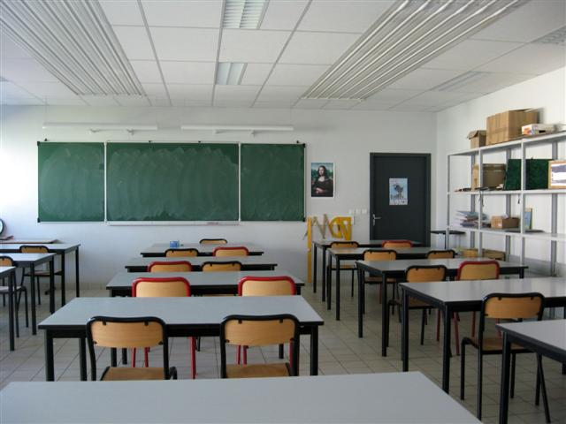
Collège Kicoupe
KONE
Tel 44.01.01

Slide 3
HEMORRAGIES EXTERNES
Plusieurs victimes
PROTECTION ADAPTÉE
Regarder s’il n’y a pas de corps étranger
METTRE EN PLACE UN GARROT DE FORTUNE
OUI
METTRE EN PLACE UN GARROT DE FORTUNE
NON
COMPRIMER LOCALEMENT AVEC LA MAIN
ALLONGER
SAUVETEUR ISOLÉ??
OUI
NON
POSE D’UN PANSEMENT COMPRESSIF
MAINTENIR LA COMPRESSION MANUELLE
ALERTER / COUVRIR / SURVEILLER
ALERTER / COUVRIR / SURVEILLER
ALERTER / COUVRIR / SURVEILLER

Slide 4
ARRÊT CARDIAQUE

Slide 5
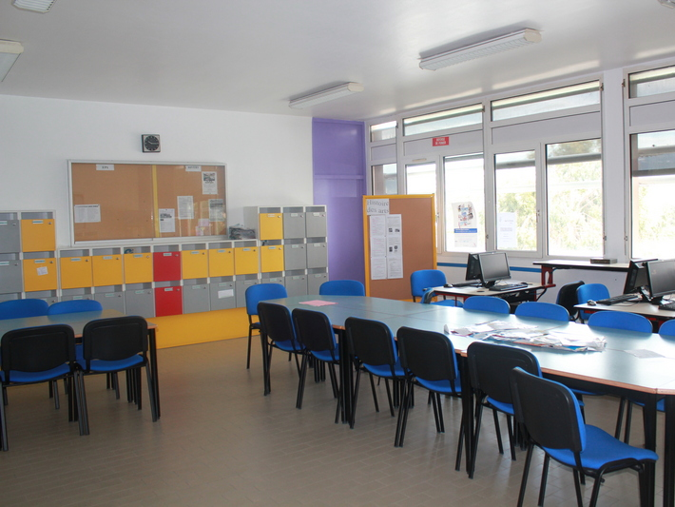

Collège de Koutio
Salle des professeurs
4, rue du professeur tournesol
98835 DUMBEA
Tel 44.00.00

Slide 6
VERIFICATION DE LA CONSCIENCE ET DE LA RESPIRTAION
ARRÊT CARDIAQUE
(FAIRE) ALERTER ET DEMANDER UN DAE
DAE DISPONIBLE ?
OUI
RCP:
30 compressions thoraciques
2 insufflations
NON
METTRE EN PLACE LE DAE
Suivre les instructions du DAE jusqu’à l’arrivée des secours
OUI
DISPONIBILITÉ D’UN DAE ?
NON
RCP JUSQU’A l’arrivée des secours ou REPRISE de la respiration

Slide 7
OBSTRUCTION DES
VOIES AÉRIENNES

Slide 8
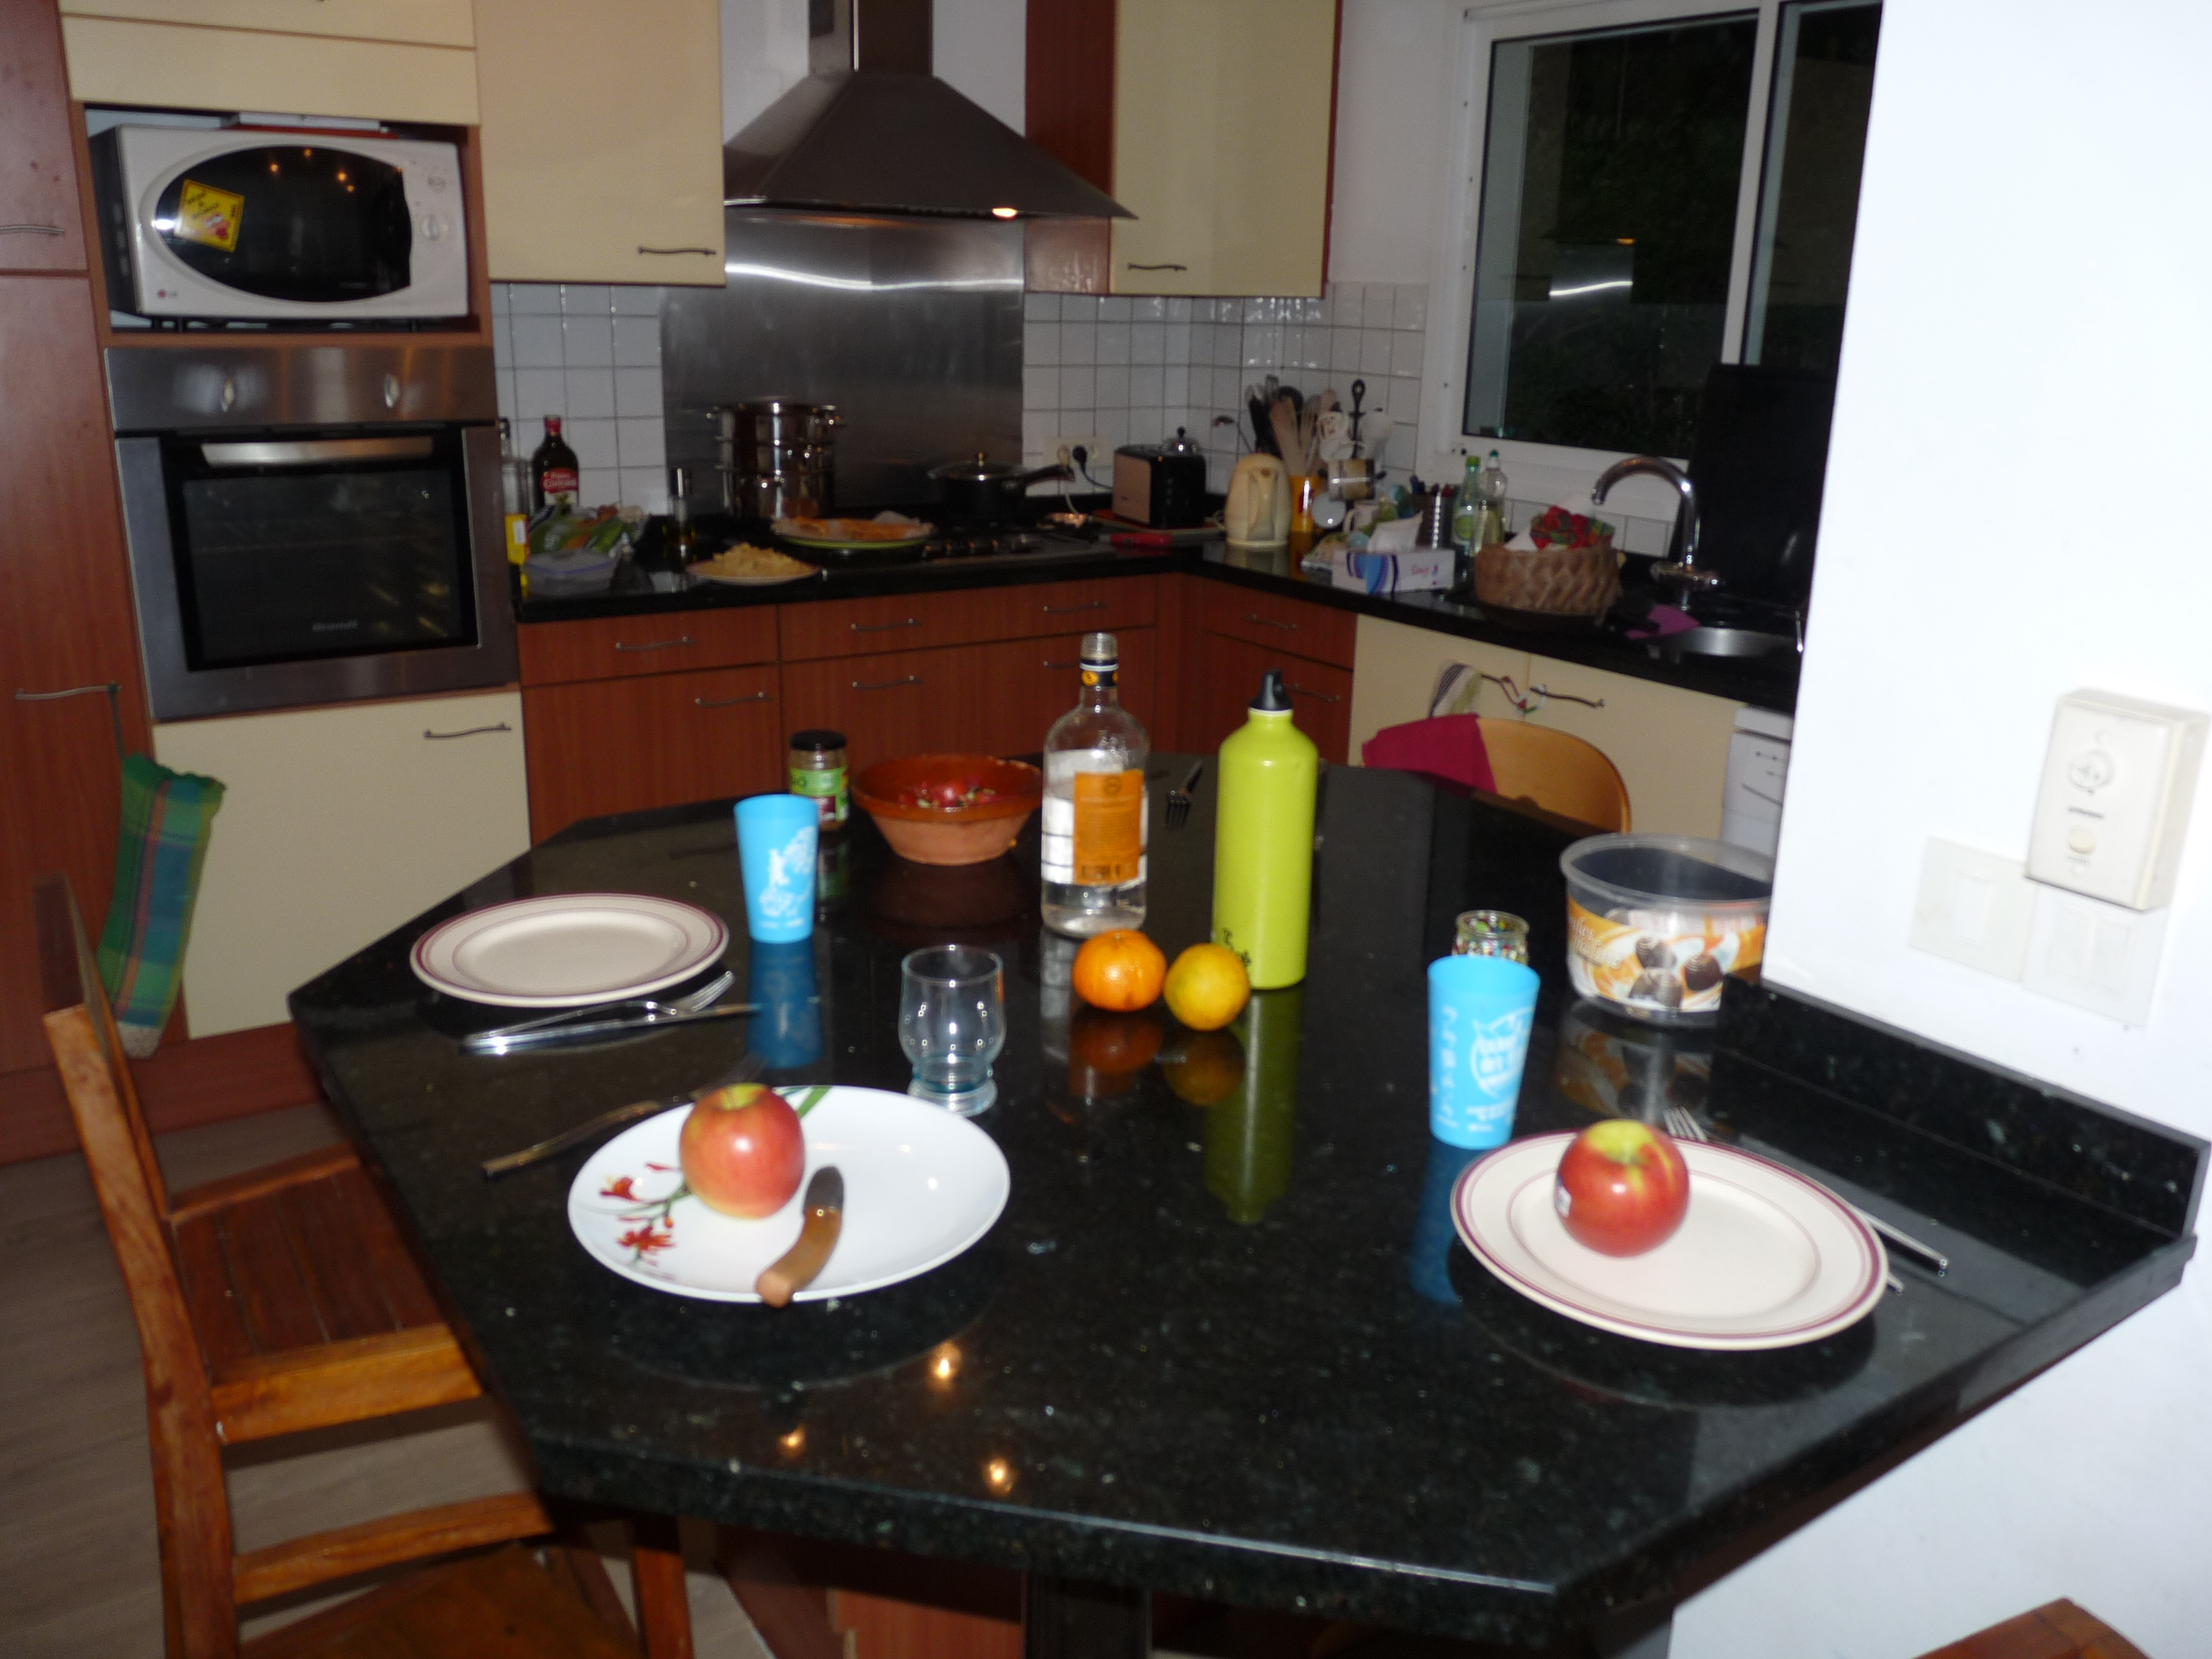
Résidence Golden
10, rue de la tarte
98850 POINDIMIÉ
Tél: 40.22.70

Slide 9
OBSTRUCTION DES VOIES AERIENNES chez l’adulte et l’enfant
PROTECTION ADAPTÉE
TOTALE
PARTIELLE
CLAQUES DANS LE DOS EFFICACES??
OUI
INSTALLER « TOUSSEZ »
NON
NON
COMPRESSIONS ABDOMINALES OU THORACIQUES EFFICACES??
OUI
MISE AU REPOS / AVIS MEDICAL / SURVEILLER

Slide 10
ARRÊT CARDIAQUE
PAS DE DAE

Slide 11
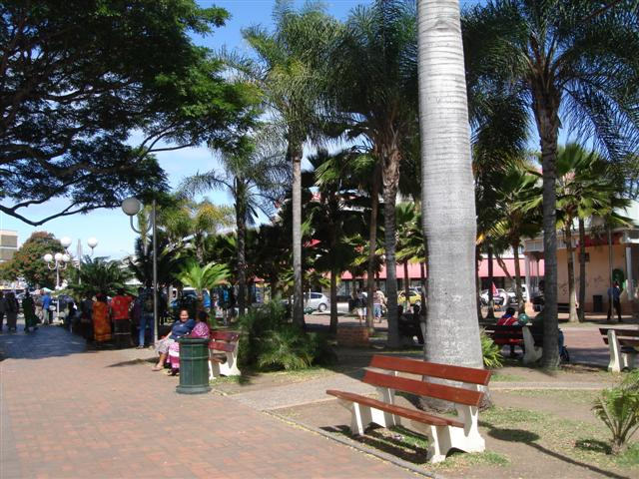
Rue du cocotier
98800 NOUMEA
Mobilis : 91.01.01

Slide 12
VERIFICATION DE LA CONSCIENCE ET DE LA RESPIRTAION
ARRÊT CARDIAQUE
(FAIRE) ALERTER ET DEMANDER UN DAE
DAE DISPONIBLE ?
OUI
RCP:
30 compressions thoraciques
2 insufflations
NON
METTRE EN PLACE LE DAE
Suivre les instructions du DAE jusqu’à l’arrivée des secours
OUI
DISPONIBILITE D’UN DAE ?
NON
RCP JUSQU’A l’arrivée des secours ou REPRISE de la respiration

Slide 13
PERTE DE
CONNAISSANCE

Slide 14

1 rue de la chaise
98 000 NOUMEA
Tel 28.01.01

Slide 15
PERTE DE CONNAISSANCE
PERTE DE CONNAISSANCE
PERTE DE CONNAISSANCE chez l’adulte et l’enfant
PROTECTION ADAPTÉE
VICTIME CONSCIENTE ?
VICTIME CONSCIENTE ?
OUI
NON
Voir le MALAISE
DEMANDER DE L’AIDE
L.V.A
OUI
RESPIRATION EFFICACE ?
NON
Voir L’ARRÊT CARDIAQUE
P.L.S
ALERTER / SURVEILLER / PROTEGER

